Slide 1
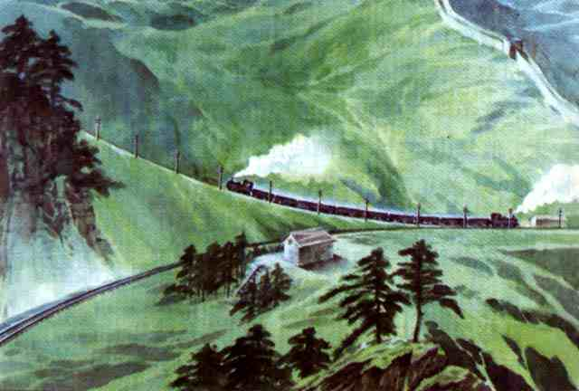
詹天佑

Slide 2
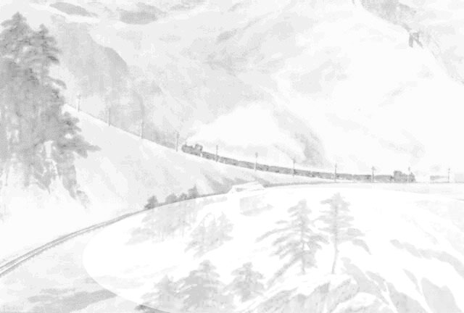
轻蔑 藐视 嘲笑 讥笑
陡坡 攀山越岭 勘测
泥浆 岔道口 外宾
PPT课件：www.1ppt.com/kejian/ 语文课件：www.1ppt.com/kejian/yuwen/
数学课件：www.1ppt.com/kejian/shuxue/ 英语课件：www.1ppt.com/kejian/yingyu/
人教版一年级语文上册：www.1ppt.com/kejian/yuwen/138/
人教版二年级语文上册：www.1ppt.com/kejian/yuwen/160/
人教版三年级语文上册：www.1ppt.com/kejian/yuwen/161/
人教版四年级语文上册：www.1ppt.com/kejian/yuwen/162/
人教版五年级语文上册：www.1ppt.com/kejian/yuwen/163/
人教版六年级语文上册：www.1ppt.com/kejian/yuwen/164/
人教版七年级语文上册：www.1ppt.com/kejian/yuwen/165/
人教版八年级语文上册：www.1ppt.com/kejian/yuwen/166/
人教版九年级语文上册：www.1ppt.com/kejian/yuwen/167/

Slide 3
轻蔑 藐视 嘲笑 讥笑
陡坡 攀山越岭 勘测
泥浆 岔道口 外宾

Slide 4
轻蔑 藐视 嘲笑 讥笑
陡坡 攀山越岭 勘测
泥浆 岔道口 外宾

Slide 5
轻蔑 藐视 嘲笑 讥笑
陡坡 攀山越岭 勘测
泥浆 岔道口 外宾

Slide 6
詹天佑是我国杰出的爱国工程师。从北京到张家口这一段铁路，最早是在他的主持下修筑成功的。这是第一条完全由我国的工程技术人员设计施工的铁路干线。

Slide 7
詹天佑是我国杰出的爱国工程师。从北京到张家口这一段铁路，最早是在他的主持下修筑成功的。这是第一条完全由我国的工程技术人员设计施工的铁路干线。

Slide 8
从北京到张家口的铁路长200公里，是联结华北和西北的交通要道。

Slide 9
张家口为北京通往内蒙古的要冲，南北旅商来往之要道，向来为兵家所必争，因此京张铁路就有着重要的经济价值和政治价值。

Slide 10
詹天佑是我国杰出的爱国工程师。从北京到张家口这一段铁路，最早是在他的主持下修筑成功的。这是第一条完全由我国的工程技术人员设计施工的铁路干线。

Slide 11
当时，清朝政府刚提出修筑的计划，一些帝国主义国家就出来阻挠，他们都要争夺这条铁路的修筑权，想进一步控制我国的北部。帝国主义者谁也不肯让谁，事情争持了好久得不到解决。他们最后提出一个条件：清朝政府如果用本国的工程师来修筑铁路，他们就不再过问。他们以为这样一要挟，铁路没法子动工，最后还得求助于他们。

Slide 12
当时，清朝政府刚提出修筑的计划，一些帝国主义国家就出来阻挠，他们都要争夺这条铁路的修筑权，想进一步控制我国的北部。帝国主义者谁也不肯让谁，事情争持了好久得不到解决。他们最后提出一个条件：清朝政府如果用本国的工程师来修筑铁路，他们就不再过问。他们以为这样一要挟，铁路没法子动工，最后还得求助于他们。

Slide 13
原来，从南口往北过居庸关到八达岭，一路都是高山深涧，悬崖峭壁。他们认为，这样艰巨的工程，外国著名的工程师也不敢轻易尝试，至于中国人，是无论如何也完成不了的。

Slide 14
詹天佑勘测了三条路线，第二条绕道过远为不可取。第三条就是今天的丰沙线。由于清廷拨款有限，时间紧迫，詹天佑决定采用第一条路线，即从丰台北上西直门、沙河、经南口、居庸关、八达岭、怀来、鸡鸣驿、宣化到张家口，全长360华里。全线的难关在关沟，这一带叠峦重嶂，悬殊峭壁，工程之难在当时为全国所没有，世界所罕见；坡度极大，南口和八达岭的高度相差180丈。

Slide 15
帝国主义者却认为这是个笑话。有一家外国报纸轻蔑地说：“能在南口以北修筑铁路的中国工程师还没有出世呢。”

Slide 16
詹天佑是我国杰出的
爱国工程师。

